Slide 1
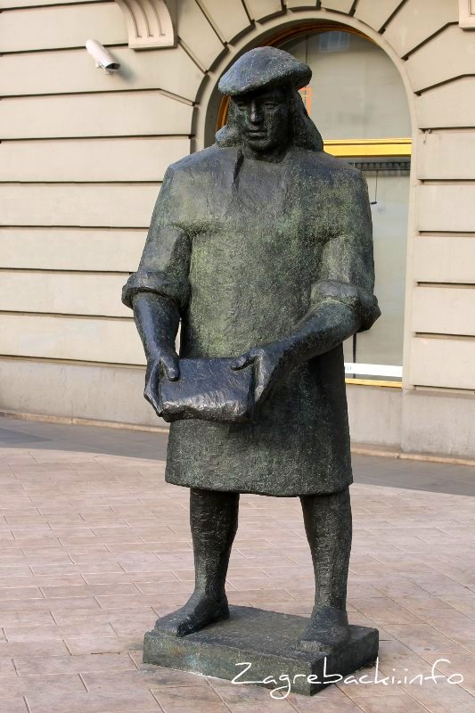
BENEDIKT KOTRULJ
STUDENTICE: Blažanin, Anamarija
Markotić, Ana
Medved, Doris
Stanić, Matea
KOLEGIJ: Pedegoška misao u vrijeme renesanse
MENTOR: doc. dr. sc. Marinko Šišak

Slide 2
BIOGRAFIJA
(Dubrovnik, oko 1416 – ?, oko 1468/1469).
NIJE ZAVRŠIO studij prava u Italiji → vraĆA se 1436. u Dubrovnik I preuzIMA obiteljski posao - bavi SE trgovinom
SELI SE U NAPULJ GDJE Na napuljskom dvoru obnaša FUNKCIJU velikoga suca, kraljEVOG savjetnika i komesara, a djelUJE i kao diplomat U DUBROVNIKU, BOSNI I UGARSKOJ
DJELA: o IZBORU SUPRUGE, O PRIRODI CVIJEĆA (IZGUBLJENI)
o PLOVIDBI
Knjiga o umijeću trgovine (O trgovini i o savršenom trgovcu)
Jedan od prvih ekonomskih pisaca koji raspravlja o novom kapitalističkom društvu koje se stvaralo na Sredozemlju i u Europi
ističe trgovčevu poduzetnost koja omogućuje stjecanje imutka te naglašava važnost marljivosti i etike rada

Slide 3
Knjiga o vještini trgovanja
U predgovoru napominje da će objasniti koje vrline dobar i uspješan trgovac mora imati
O trgovčevu zvanju i dostojanstvu
Četiri razloga zašto su dostojanstvo i zvanje kod trgovca važni:
Materijalna imovina države ovisi o njima (uvoze potrepštine, brinu o siromašnima, potiču proizvodnju)
Pošteno upravljanje kućama i privatnim dobrima (dobar trgovac umnaža svoju imovinu i brine o njoj, na visokom su položaju u društvu
Krug u kojem se kreće privatno i javno (privatno – u kući žive ukućani koji pošteno rade; javno – znaju savjetovati i potrebni su i velikim stručnjacima
Zbog držanja vjere

Slide 4
KARAKTERISTIKE TRGOVCA
UMJERENE KRETNJE
OZBILJAN I UMJEREN HOD
BLAG, DOTJERAN I UGLAĐEN GOVOR
VELIKA PREDNOST AKO JE OBDAREN LIJEPIM TIJELOM

Slide 5
O trgovčevoj razboritosti
Razboritost kao glavno počelo poštenja jer u sebi sadrži sposobnost razlučivanja dobra i zla
Trgovačke su greške uglavnom štetne i nepopravljive – upravo zato trgovac mora imati razboritu glavu koja može jasno rasuđivati i mudro odlučivati
Trgovac mora biti sklon učenju i spoznati prvo sebe, a onda druge – čitanjem se postiže ova vještina

Slide 6
O TRGOVČEVU ZNANJU
TRGOVAC MORA BITI VJEŠT PISAR, ARITMETIČAR I KNJIGOVOĐA
PISMEN U LATINSKOME JEZIKU I IZVRSTAN GOVORNIK – NAJPOTREBNIJE
ZNANJE GRAMATIKE MU JE TAKOĐER NEOPHODNO
ZNANJEM GRAMATIKE TRGOVAC MOŽE PRISTUPITI MEĐU GOSPODU I UGLEDNE LJUDE
GOVORNIŠTVO ČINI ČOVJEKA RJEČITIM I RAZUMLJIVIM NE SAMO UI LATINSKOME NEGO I U PUČKOME JEZIKU

Slide 7
Neznalice su općenito zli; ˝svaki je neznalica zao!
Učen čovjek – uvijek ga drugi kude i preziru, ubijaju, tjeraju i progone
Kršćanski ishod – svjetovnjaci moraju imati pristup pobožnim naukama (gramatika, logika i retorika)
Trgovac – najsvestranija osoba, ne škodi filozofsko znanje, potrebno da bude logičar, teolog i pravnik
Astrologija – najbolja znanost za trgovca (predvidjet godišnji urod žita, ulja itd.)

Slide 8
O trgovčevu pouzdanju
pouzdanje – sigurnost i spokoj u radu
Ne smije biti ni prenagao ni prekomjerno srčan
Pravo poduzetništvo mora biti razumno, vrlo ozbiljno i smišljeno , bez lakoumnosti, a potom se treba prepustiti sreći
Mora biti samopouzdan i odvažan i što ga sudbina više udara, on joj se mora snažanije i srčanije suprostaviti

Slide 9
O trgovčevoj sreći
Trgovac mora imati sreće
Sreća se određuje pri rođenju, naša tijela ravnaju se prema utjecaju zvijezda
„sudbina nas vodi”

Slide 10
O trgovčevu poštenju
Trgovac mora biti uljudan, prisan i potreban svom društvu
Staložena duha, pošten, velikoga dostojanstva, držati se svojih obećanja, u potpunosti ispunjavati svoje dužnosti
Poštenje trgovca mora se postaviti na kušnju, iskušan čovjek može se zvati poštenim

Slide 11
O trgovčevoj marljivosti
Mora biti maran oko onoga što mora učiniti i brižnoi spremno umomrazvidjeti
Trgovac mora brinuti o poslu koji je završio da mu ne propadne
Mora biti marljiv s perom, dobar u vođenju knjiga poslovanja

